Slide 1

Diplomski rad Sigurnost modela dubokog učenja
Mentor: prof. Dr Dragan Urošević
Član komisije: prof. Dr Đorđe Babić
Stanko Kovačević RN 29/13
Beograd 2018

Slide 2
Tema rada
Pokazati da moderni algoritmi veštačke inteligencije nisu sigurni
Pokazati kako zloupotrebiti konkretan model klasifikacije slike i izvesti napad zloupotrebom diferencijabilnog svojstva neuralne mreže
Istražiti dublje šta se zaista dešava pri treniranju dubokih modela

Slide 3
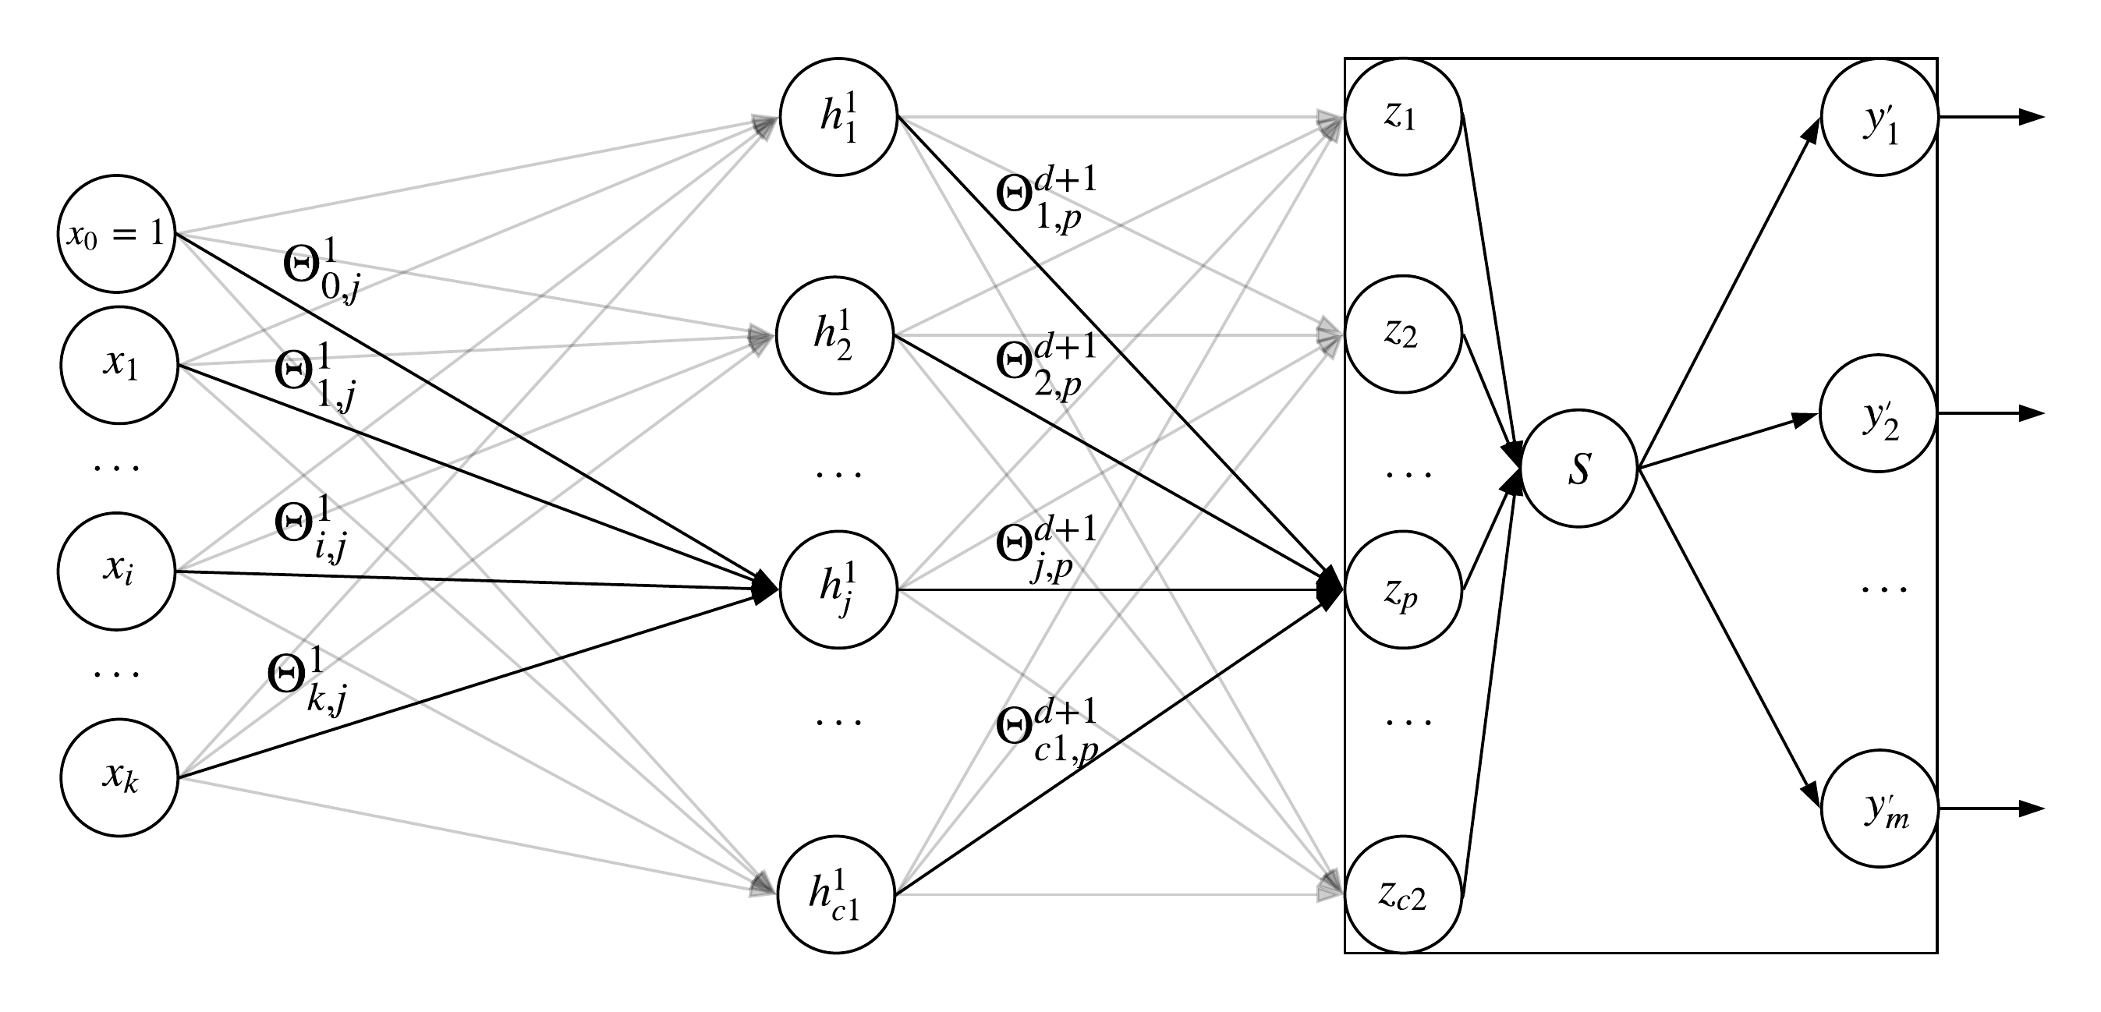
Uvod u neuralne mreže

Slide 4
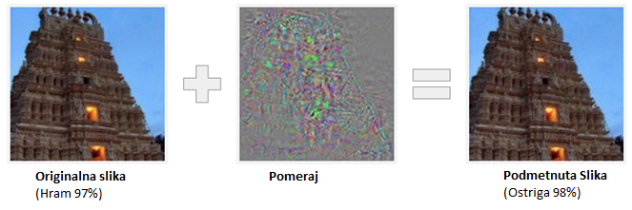
Glavna ideja napada

Slide 5
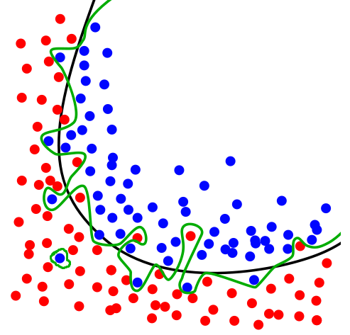
Kako je moguće da ovakav pomeraj postoji?
Neuralne mreže overfituju trening podatke?
Notes:
If this was the case, then adv. Examples should be unique even for different training sessions for the same model, let alone different models, but this is false.

Slide 6
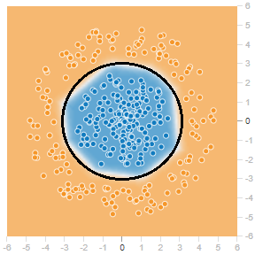
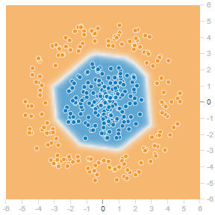
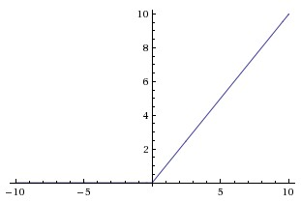
Prava istina
DUBOKI MODELI SU LINEARNI

Slide 7
Prava istina
Linearna ekstrapolacija/aproksimacija u oblastima gde nemamo podatke
Linearna ekstrapolacija/aproksimacija nije dovoljna jer nam inače ne bi trebali kompleksni nelinearni modeli poput neuralnih mreža
Pokušavamo da konstruišemo neprekidnu granicu podele sa konačno mnogo podataka, što znači da nam nedostaju podaci skoro svugde i da skoro svugde ekstrapoliramo linearno.
Notes:
Plot sine points and fit piece-wise linear function
Explain how our dataset is measure 0 on that fit above and thet we extrapolate almost everywhere.
On simple bin classification explain how linear can make Adv examples easy, explain that this is problem only around decision boundaries, and note that in high dim feature space, class regions are often entangled and decision boundaries are not far from any point measured by L2 distance

Slide 8

Kako izvesti napad?
Razlikujemo 2 vrste napada
ciljane napade gde je ideja da nateramo model da nam izbaci određenu vrednost vektora $y′$
obične napade gde je ideja da nateramo model da vrati pogrešnu vrednost vektora $y′$ koja god ona bila.
Napade dalje možemo grupisati u 3 grupe:
Analitičke napade: Imamo potpuni pristup modelu. Tj. znamo arhitekturu modela, i imamo vrednosti svih parametara $Θ$. Ova dva podatka se nazivaju i modelujući graf mreže (eng. Computational Graph) . Ovakvi napadi su teoretski, ali služe kao osnova za ostale napade.
Polu analitički metod: Nemamo potpuni pristup modelu, ali imamo pristup izlazu modela, tj. vektoru $y′$.
Blackbox metod: Nemamo pristup modelu, na izlazu dobijemo labelu kojoj klasi slika pripada.

Slide 9
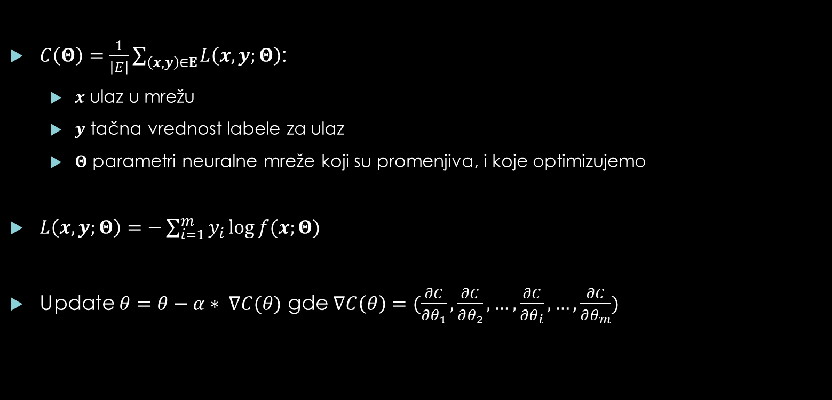
Razlika između treninga i napada
$C\left(Θ\right)=\frac{1}{\left|E\right|}\sum_{\left(x, y\right)∈E}{L\left(x, y;Θ\right)}$:
$x$ ulaz u mrežu
$y$ tačna vrednost labele za ulaz
$Θ$ parametri neuralne mreže koji su promenjiva, i koje optimizujemo
$L\left(x, y;Θ\right)=−\sum_{i=1}^{m}{y_{i}\log{f(x;Θ)}}$
Update $θ=θ−α∗ ∇C(θ)$ gde $∇C\left(θ\right)=(\frac{∂C}{∂θ_{1}},\frac{∂C}{∂θ_{2}}, …,\frac{∂C}{∂θ_{i}}, …,\frac{∂C}{∂θ_{m}})$
Notes:
Explain cross entropy and KL divergence. Link

Slide 10

Ciljani napad na neuralnu mrežu
$J_{t}\left(x\right)=L\left(x,\hat{y};Θ\right)$
$x$ ulaz u mrežu
$\hat{y}$ vrednost labele koju hoćemo da dobijemo kao izlaz klasifikacije (podesiv parametar)
$Θ$ parametri neuralne mreže koji su sada fiksirani (jer je trening završen ranije i znamo njihove vrednosti)
$L\left(x,\hat{y};Θ\right)=−\sum_{i=1}^{m}{\hat{y_{i}}\log{f(x;Θ)}}$
Update $x′=x−α∗ ∇J_{t}(x)$ gde $∇J\left(x\right)=(\frac{∂J_{t}}{∂x_{1}},\frac{∂J_{t}}{∂x_{2}}, …,\frac{∂J_{t}}{∂x_{i}}, …,\frac{∂J_{t}}{∂x_{D}})$

Slide 11

Kako sakriti napad
Prethodni napad je ignorisao to koliko je šum primetan
Za merenje udaljenosti originalne slike i slike posle šuma koristimo $L_{p}$ normu nad šumom ${\left\|x −x′\right\|}_{p}= {\left\|ε\right\|}_{p}= {\left(\sum_{i=1}^{n}{{\left|ε_{i}\right|}^{p}}\right)}^{\frac{1}{p}}$
Parametar p utiče na to koliko je šum rasprostranjen po slici. Manje vrednosti utiču na to da šum utiče na što manje piksela, ali da vrednost šuma nad tim pikselima bude veća, dok veće vrednosti raspodeljuju šum na veći broj piksela pa je pomeraj u pikselima manji
Za potrebe našeg napada, pogodna je $L_{∞}$ norma, definisana kao ${\left\|ε\right\|}_{∞}=max⁡(\left|ε_{i}\right|)$
Novi optimizacioni problem: Minimizacija $J_{t}\left(x;γ, p\right)=L\left(x,\hat{y};Θ\right)+γ{\left\|∇J_{t}\right\|}_{p}$ s.t. $x^{′}∈{\left[0, 1\right]}^{D}$
Notes:
Explain that box constraint are not too important in practice. They are only important for the images near bounding box

Slide 12

Kako sakriti napad
Novi optimizacioni problem: Minimizacija $J_{tr}\left(x;γ, p\right)=L\left(x,\hat{y};Θ\right)+γ{\left\|∇J_{tr}\right\|}_{p}$ s.t. $x^{′}∈{\left[0, 1\right]}^{D}$
$∇J_{tr}=∇L+γ{\frac{\sum_{i}{{\left(∇J_{tr}\right)}_{i}}}{\left\|∇J_{tr}\right\|}}_{p }∇^{2}J_{tr}$
Jako skupo za izračunati
Može da se aproksimira LBFGS algoritmom
Notes:
Explain that box constraint are not too important in practice. They are only important for the images near bounding box

Slide 13

Fast Gradient Sign Momentum Algoritam
Kompromis između tačnosti rešenja i brzine
Aproksimira $∇J_{tr}=∇L+γ{\frac{\sum_{i}{{\left(∇J_{tr}\right)}_{i}}}{\left\|∇J_{tr}\right\|}}_{p }∇^{2}J_{tr}$
$J_{t}\left(x\right)=L\left(x,\hat{y};Θ\right)$ Update $x^{′}=x −γ∗sign(∇J_{t}\left(x\right))$
$$g_{t+1}=μg_{t}+\frac{∇J_{t}}{{\left\|∇J_{t}\right\|}_{1}}$$
$$x_{t+1}^{′}=x_{t}^{′}−ε∗sign\left(g_{t+1}\right)$$
$$g_{0}=0 \\ x_{0}^{′}=x$$

Slide 14

Zašto slike sa šumom izgledaju isto kao originalne slike?
Prokletstvo dimenzionalnosti
${\left\|ε\right\|}_{2}= \sqrt{\sum_{i}{{x_{i}}^{2}}}$ Ako fiksiramo normu ${\left\|ε\right\|}_{2}=p$, i povećavamo dimenzionalnost, dopuštamo elementima da imaju manje vrednosti pojedinačno, a zajedno doprinesu istoj normi jer ih ima više.
Npr. neka je $p=1000$. Ako je rezolucija slike 1000 piksela (ukupan broj), tada da bi prešli L2 normu od 1000 jedinica, potrebno je da se pomaknemo u proseku $\frac{p}{1000}\sqrt{1000}≈31.62$ jedinica po svakoj osi. Ako je rezolucija slike 1 000 000 piksela, tada se u proseku moramo pomeriti $\frac{p}{1000000}\sqrt{1000000}=1$ jedinicu po svakoj osi.
Analogija razlike kada 2 čoveka guraju automobil 100 metara, i kada 7 ljudi guraju

Slide 15
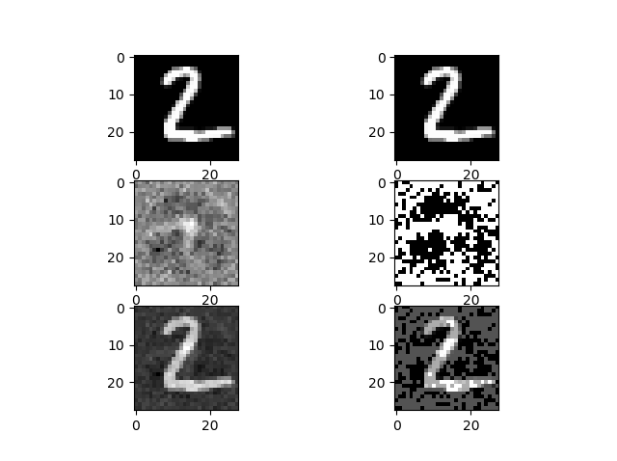
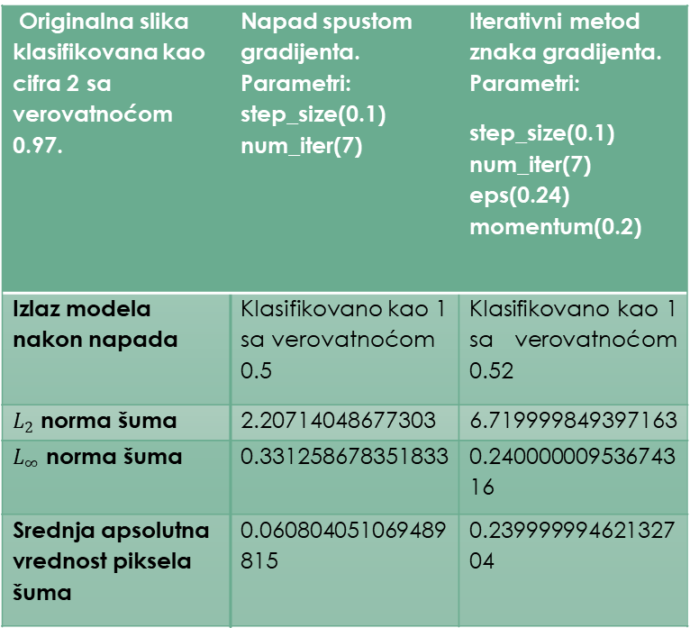
Rezultati – MNIST
Originalna slika klasifikovana kao cifra 2 sa verovatnoćom 0.97. | Napad spustom gradijenta. Parametri: step_size(0.1) num_iter(7) | Iterativni metod znaka gradijenta. Parametri: step_size(0.1) num_iter(7) eps(0.24) momentum(0.2)
Izlaz modela nakon napada | Klasifikovano kao 1 sa verovatnoćom 0.5 | Klasifikovano kao 1 sa verovatnoćom 0.52
$L_{2}$ norma šuma | 2.20714048677303 | 6.719999849397163
$L_{∞}$ norma šuma | 0.331258678351833 | 0.24000000953674316
Srednja apsolutna vrednost piksela šuma | 0.060804051069489815 | 0.23999999462132704
Ilustracija 1: (Leva polovina) originalna slika, šum, i na dnu rezultat spusta gradijentom. (Desna polovina) originalna slika, šum, i rezultat iterativnog metoda znaka gradijenta.
Izlaz je modifikovana slika koja je ciljana od strane napadača da se klasifikuje kao cifra 1.

Slide 16
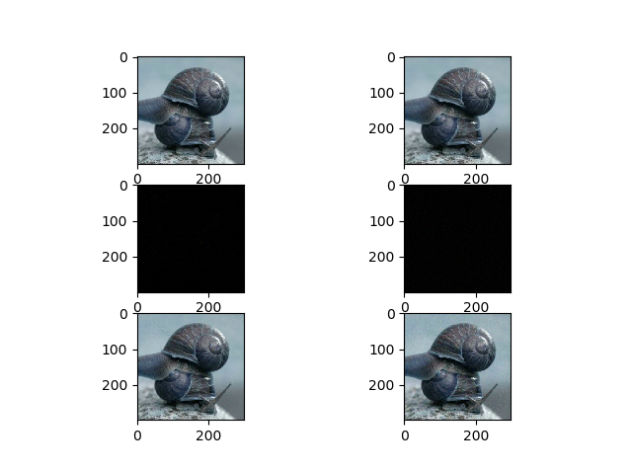
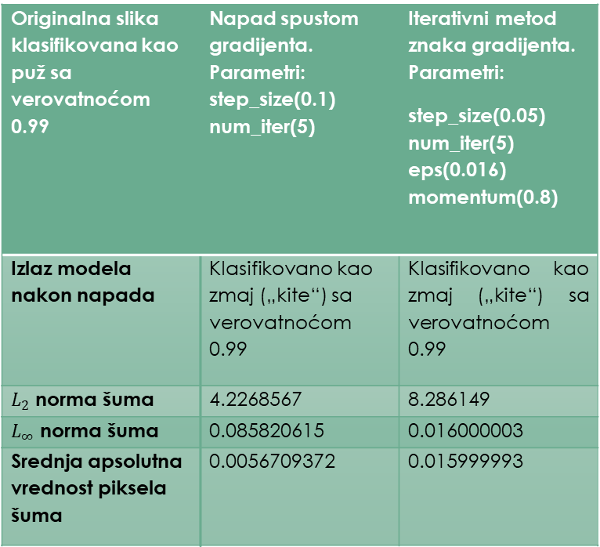
Rezultati – ImageNet
Originalna slika klasifikovana kao puž sa verovatnoćom 0.99 | Napad spustom gradijenta. Parametri: step_size(0.1) num_iter(5) | Iterativni metod znaka gradijenta. Parametri: step_size(0.05) num_iter(5) eps(0.016) momentum(0.8)
Izlaz modela nakon napada | Klasifikovano kao zmaj („kite“) sa verovatnoćom 0.99 | Klasifikovano kao zmaj („kite“) sa verovatnoćom 0.99
$L_{2}$ norma šuma | 4.2268567 | 8.286149
$L_{∞}$ norma šuma | 0.085820615 | 0.016000003
Srednja apsolutna vrednost piksela šuma | 0.0056709372 | 0.015999993
Ilustracija 2: (Leva polovina) originalna slika, šum, i na dnu rezultat spusta gradijentom. (Desna polovina) originalna slika, šum, i rezultat iterativnog metoda znaka gradijenta.
Izlaz je modifikovana slika koja je ciljana od strane napadača da se klasifikuje kao zmaj „kite“.

Slide 17
Zaključak
Lako je izvesti napad na duboki model
Odbrana ne postoji
Adversarial Trening
Sakrivanje izlaza modela
Ograničavanje upita ka servisu
Svojstvo prenosa
Priča „Pametnog Hansa“

